Slide 1
CIFLog人工智能系统部分功能研发

Slide 2
1、多井资料相似性判别

Slide 3
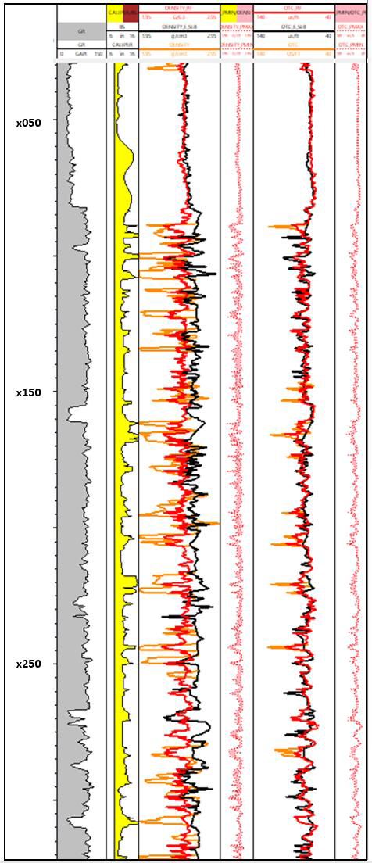
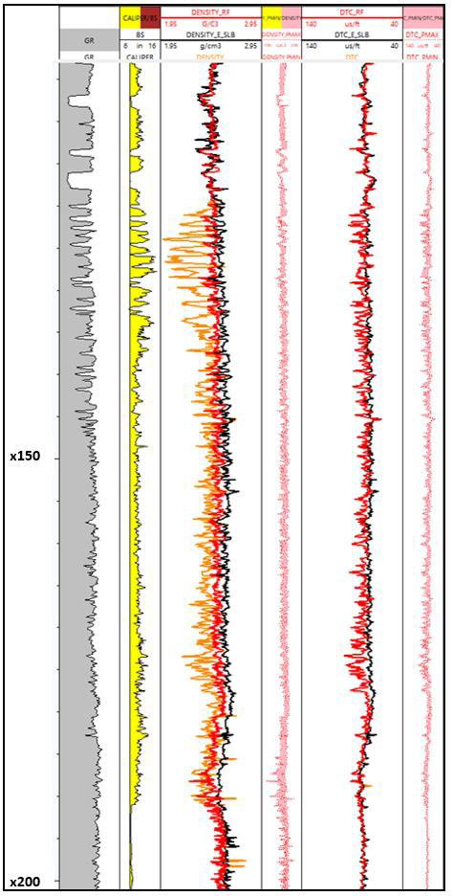
井1测井曲线
井2测井曲线
多口井曲线
的相似性分析

Slide 4
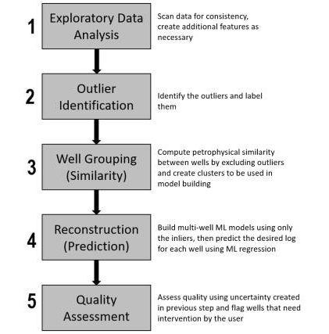
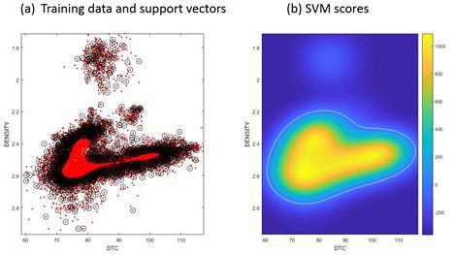
异常值识别方法：
RobustCov
随机森林
LocalOutierFactor
OneClassSVM
参考文献：ACCELERATING AND ENHANCING PETROPHYSICAL ANALYSIS WITH MACHINE LEARNING: A CASE STUDY OF AN AUTOMATED SYSTEM FOR WELL LOG OUTLIER DETECTION AND RECONSTRUCTION，SPWLA 59th Annual Logging Symposium, June 2-6, 2018，session 8

Slide 5
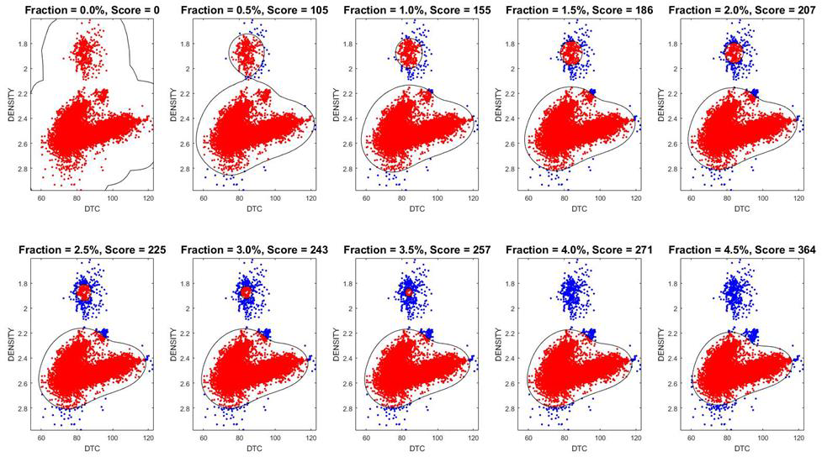
黑线显示足印边界，边界逐渐缩小

Slide 6
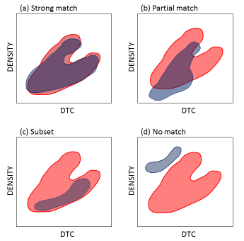
两口井足印对比，构建对比参数
利用Jaccrad、OverLap和交集/并集等算法对不同井的相似性进行分析

Slide 7
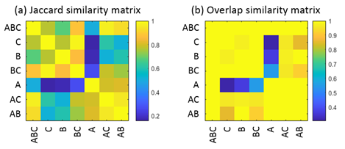
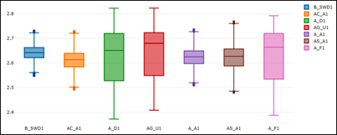
分析结果显示

Slide 8
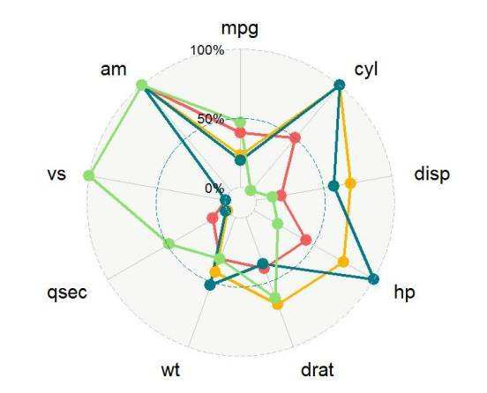
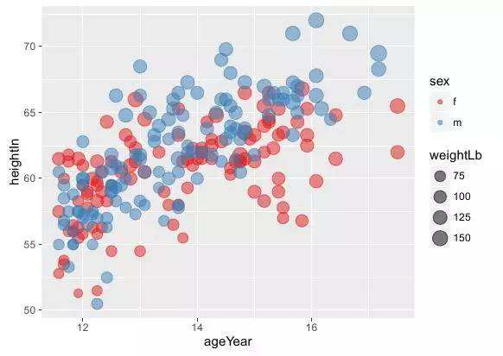
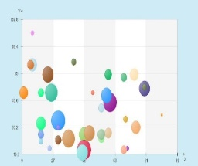
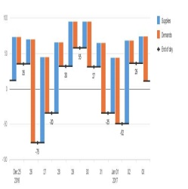
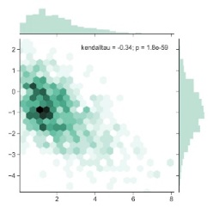
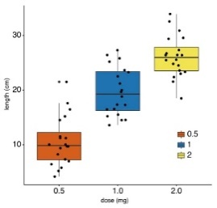
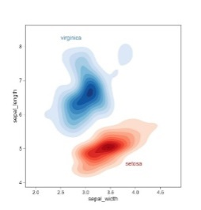
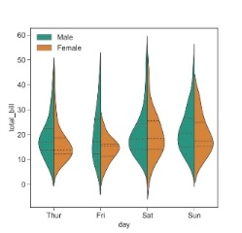
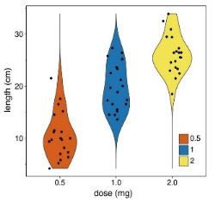
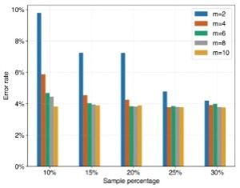
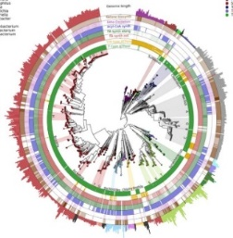
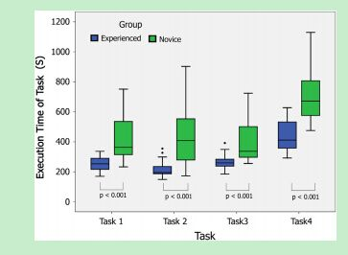
利用多种图件展示曲线对比特征

Slide 9
2、多井地层对比

Slide 10
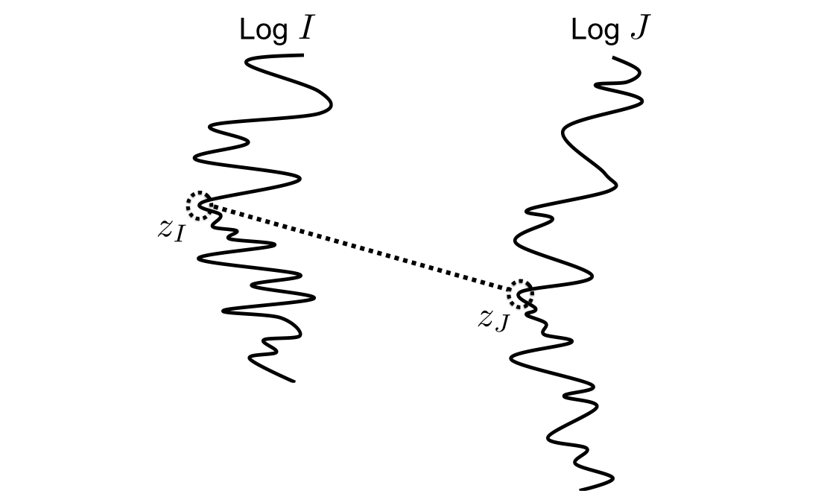
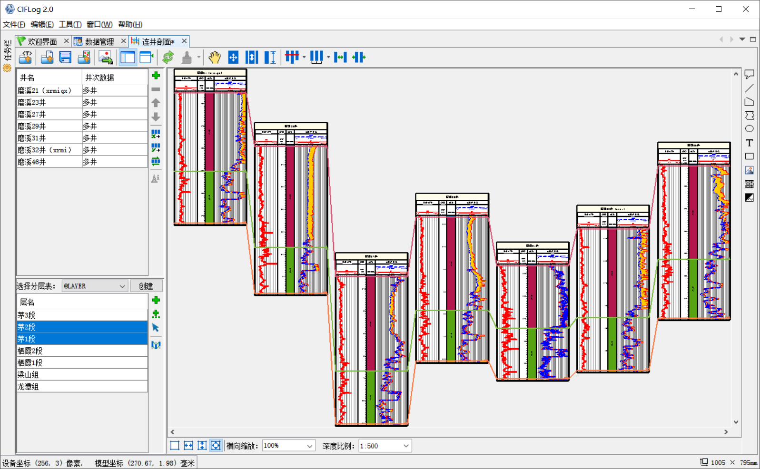
曲线对比

Slide 11
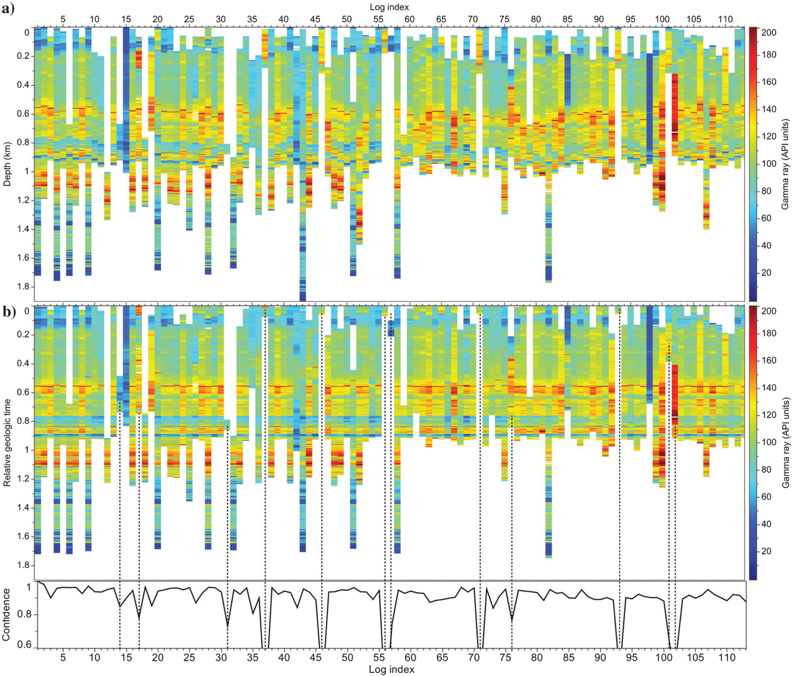

Slide 12
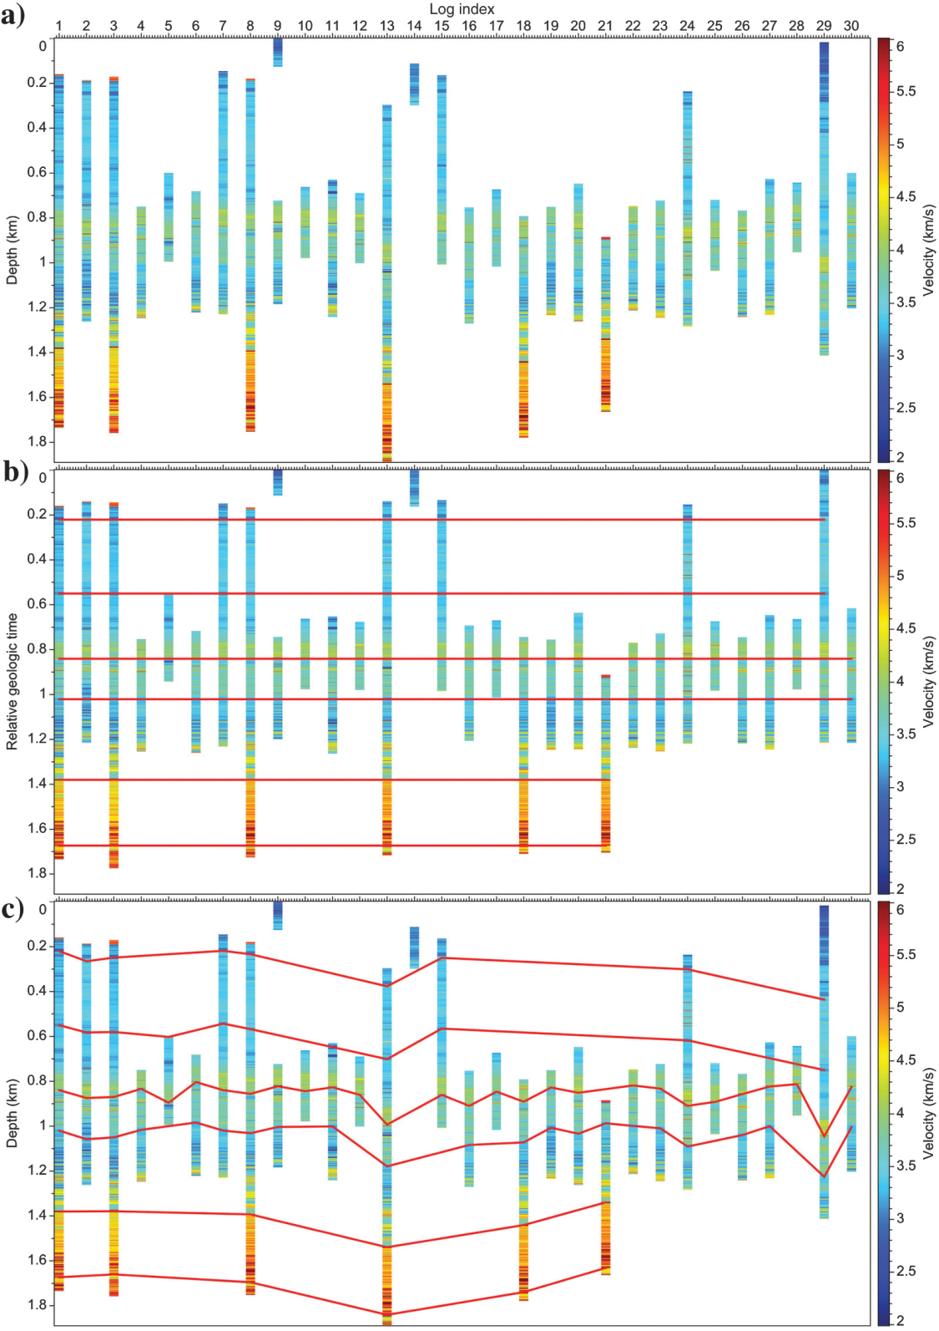
参考文献（网上）：
Incremental correlation of multiple well logs following geologically
optimal neighbors

Slide 13
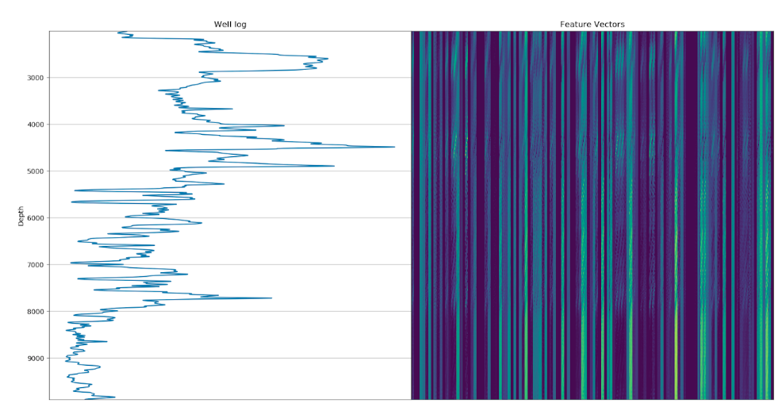
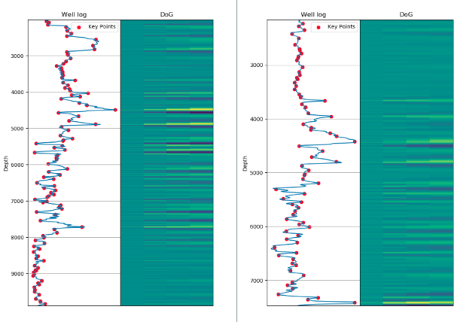
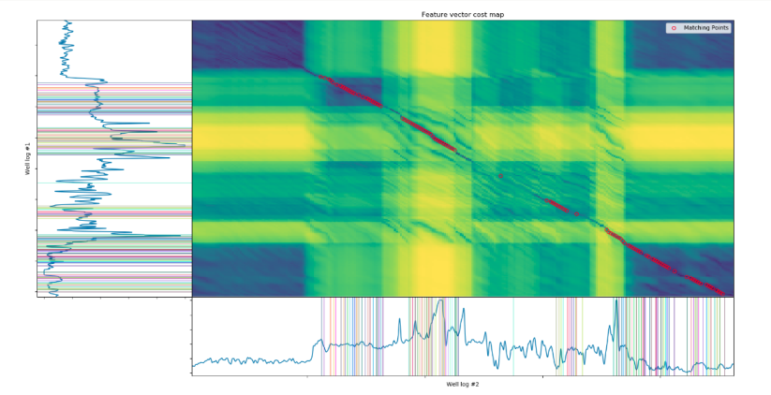
一种实现方法
利用深度神经网络获取语义信息
生成特征向量
提取关键深度点
生成成本矩阵图提取深度匹配点

Slide 14
需要考虑的问题：
1、计算速度
解决思路：数据粗化
2、每口井有多条曲线，同名曲线对比，确定的深度偏移不统一
解决思路（1）超定方程求解
（2）PCA降维
参考书：Python数据科学手册

Slide 15
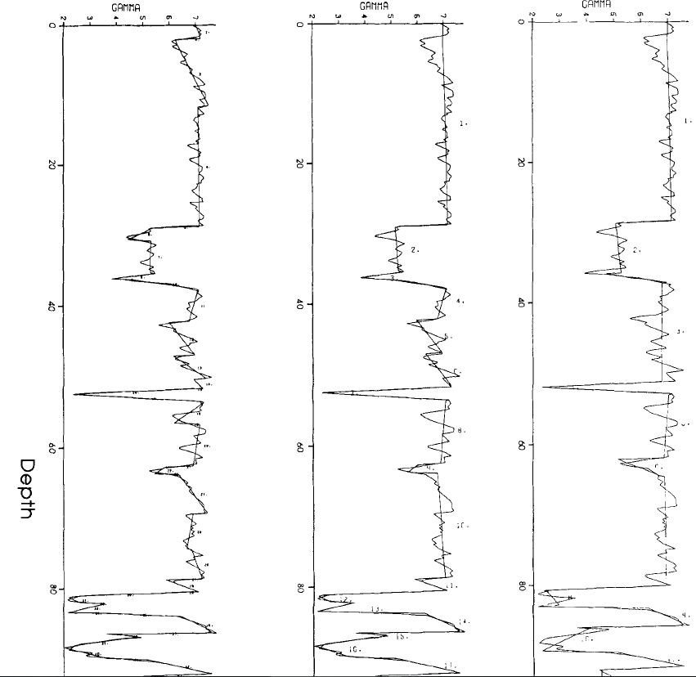
曲线粗化
道格拉斯-普克(Douglas-Peuker)算法

Slide 16
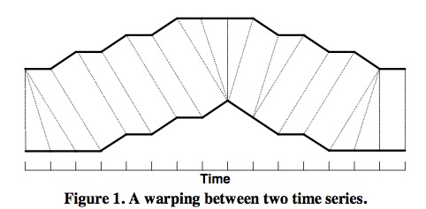
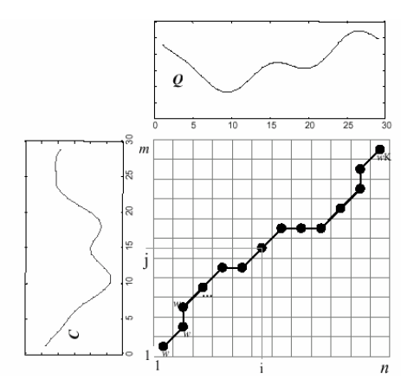
曲线对比方法：
动态时间规整算法DTW
Dynamic Time Warping（DTW）是一种衡量两个时间序列之间的相似度的方法，主要应用在语音识别领域来识别两段语音是否表示同一个单词。

Slide 17
开发语言：python
添加的库：Numpy、Pandas、Matplotlib、Scikit_Learn，尽量选用通用库
开发环境：Vscode或Pycharm
数据CSV：提供保存为CSV格式测井曲线数据

Slide 18
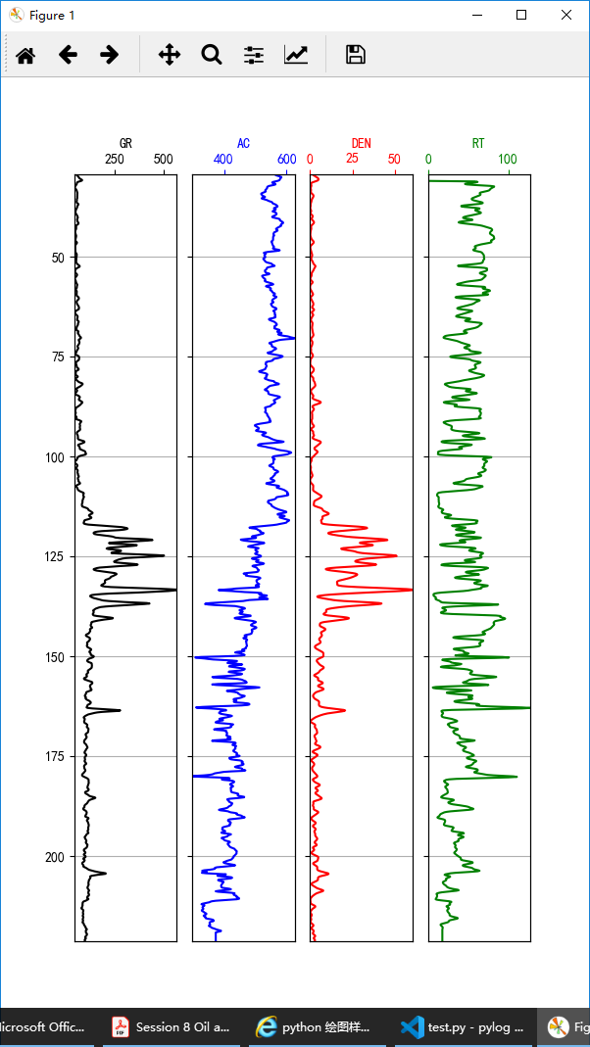
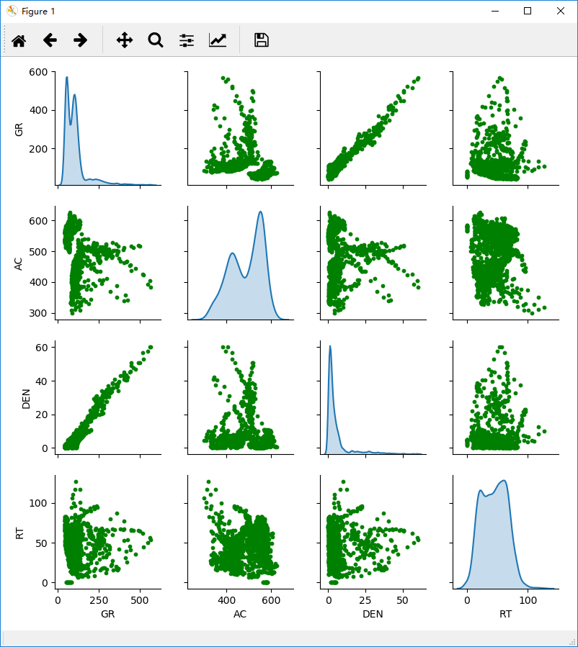
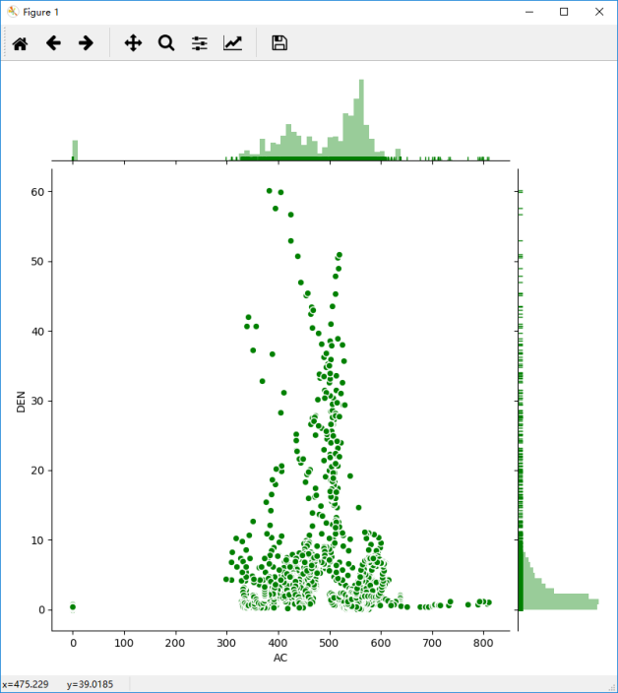
已做工作：

Slide 19
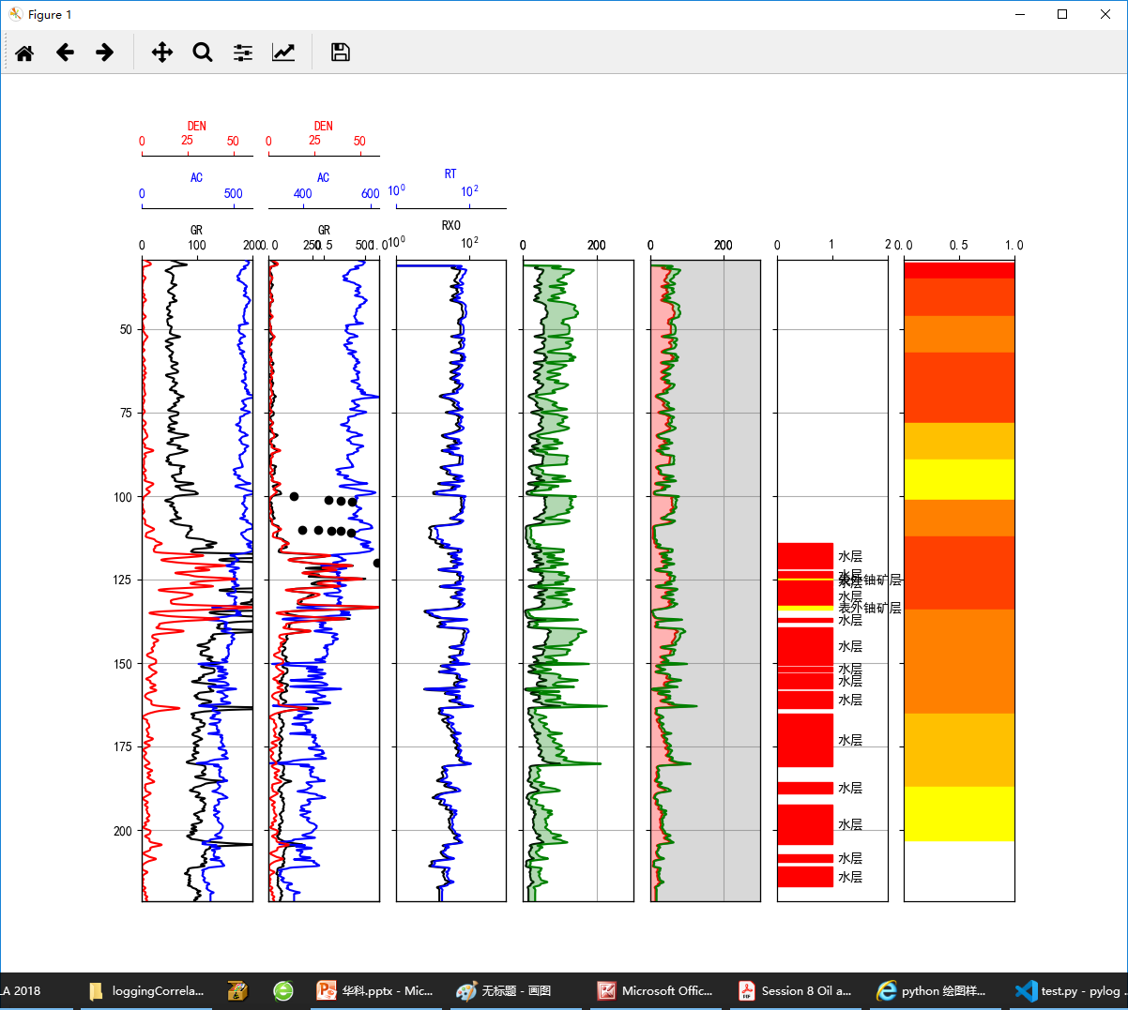

Slide 20
感谢支持

